Slide 1
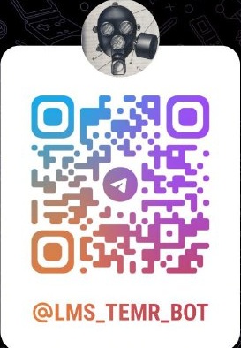
Проект: Music телеграмм бот

Slide 2
Все сталкивались с такой проблемой - когда звучит хорошая, приятная музыка, мелодия и слова которой вам по душе, но вы не знаете о ней ничего, ни название, ни исполнителя, ни год выпуска? Не беда с нашим тг ботом ваши проблемы исчезнут и вы сможете после рабочего дня наслаждаться той самой музыкой, которая переносит вас в совершенно другой мир, в другое измерение, в котором вы можете расслабься, в котором нет никаких проблем, только вы и ваша любимая музыка.

Slide 3
Управление:
/start – запуск бота
Открывается окошко с 3 кнопками –
1) “Текст” – поиск трека по строчки текста из песни
2) “Файл” – поиск трека по файлу, который вы скинули
3) “Список избранных” – список треков которые вы добавили в избранное

